Slide 1
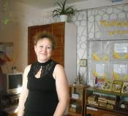
МКДОУ «Детский сад общеразвивающего вида №12»
Конкурс: «Наша дошкольная жизнь»
Номинация: «Ах, малыши»
Тема: « Неделя из жизни малышей
по теме домашние животные»
Зотова Светлана Прокопьевна
Воспитатель
1 квалификационной категории

Slide 2
Технологическая карта
Тема «Домашние животные»
Итоговые продукты: Тематическая интегрированная непосредственная образовательная деятельность «В гости к бабушке»
Срок реализации: 2 неделя месяца
Ответственные: воспитатели группы, воспитатель ФК, воспитатель изодеятельности, музыкальный руководитель.
Формируемые представления по теме:
- знакомство с домашними животными
- бережное отношение к домашним животным
- обогащение и активизация словаря – лошадь, конь, скачет., кошка мурлычет
- внешний вид животного, части тела;
- повадки;
- значение для человека.

Slide 3
Образователь-ные области | Итого-вый про-дукт | Форма организации образовательного процесса |  | Построение пред.-развив среды, обогащаю- щей СДД | Участие родителей
 |  | НОД | ОДв РМ
Физическая культура Социализация Труд Коммуникация Познание Чтение художественной литературы Художественное творчество Музыка Здоровье Безопасность | НОД «В гости к бабушке» | 1. Развитие речи №15 . С. Маршак «Перчатки». 2. Физ. культура «Курица с цыплятами». 3. Озн с окр № 10 «Что мы знаем о домашних животных». 4. Музыка «У дедушки Егора». 5. Сенсорное воспитание №10 «Коврики для щенят» 6. Рисование «Овечки». 7. Физ. культура (на улице). 8. Музыка «У дедушки Егора». 9. Конструирование №10 «Постройки для домашних животных под музыкальное сопровождение». 10 Физ. культура «Курица с цыплятами». 11. Лепка «Печенье для домашних животных». | Утренняя гимнастика: «К бабушке во двор» П/и. «Лохматый пес», «Мыши и кот», «Кролики», «Наседка с цыплятами». Пальчиковая гимнастика: «Котята». Д.И. «Язык зверей», «Гусь с гусятами», «Угадай, кто как кричит», «Дом зверей», «Кто на картинке» С.р.и. «Домашние хлопоты». Арт. гимн. «На лошадке по дороге» Муз. дид. и. «Курица и цыплята» Беседы: «Зачем нужны варежки и перчатки», «О домашних животных (о собаке)». Наблюдения: отношение людей к собаке, кошке, птицам (подкормка). Рассматривания: Альбом «Домашние животные», картины серии № 1 «Собака» №18 «Коза», №12 «Лошадь», «Кошка с котятами», «Куры». Муз. пауза: Л.Бетховен «Сурок», П.Чайковский «Итальянская песенка». Хороводная игра: «Домашние животные». Театр. «Ваське стыдно», «Мы котята». Дополнит. чтен.: К.Ушинский «Васька», «Петушок семьей», «Уточки», А.Введенский «Песенка о лошадке», Н.Сладков «Пересмешник» Развлечение: Досуг-грамотей № 3 «Кто как кричит?» | Картины, загадки, Альбом «Домашние животные», картины серии № 1 «Собака» №18 «Коза», №12«Лошадь», «Кошка с котятами», «Куры». Атрибуты к сюж.ролевым играм Аудиокассета а/к Малыш в деревне | Изготовление масок–кошка к игре «Перчатки» Принести детям перчатки; Анкетирование «Наши домашние животные» Результаты обсудить с детьми.

Slide 4
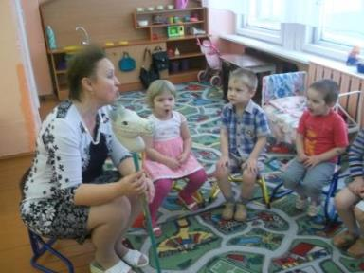
Артикуляционная гимнастика
Упражнение «На лошадке по дороге»
Вид деятельности - коммуникативная
Форма проведения – групповая
Образовательные области – «Коммуникация», «Социализация», «Чтение художественной литературы».
Цели и задачи:
«Коммуникация»
развивать органы артикуляционного аппарата;
обогащать и активизировать словарь по теме «Домашние животные»: лошадь, конь, скачет.
«Социализация»
формировать умение откликаться на предложение общения;
воспитывать интерес к совместной деятельности;
формировать умение согласовывать свои действия с действиями сверстников.
(ритм стихотворения)
«Чтение художественной литературы»
формировать умение договаривать строки стихотворения;
побуждать к заучиванию наизусть коротких стихотворных текстов.

Slide 5
Пальчиковая игра «Котята»
Вид деятельности – интегрированная (двигательная, игровая)
Форма проведения – групповая
Образовательные области – «Физическая культура», «Социализация», «Коммуникация», «Чтение художественной литературы».
Цели и задачи:
«Физическая культура»
развивать мелкую моторику и координацию движения рук, формировать умение выполнять элементарные действия обеими руками в пальчиковой игре.
«Социализация»
содействовать развитию игровой деятельности, формировать умение принимать игровую задачу, выполнять действия в определенной последовательности, действовать по образцу в соответствии с игровой задачей;
формировать умение согласовывать свои действия с действиями сверстников
(ритм стихотворения)
«Здоровье»
формировать привычку здорового образа жизни: правильная поза при выполнении упражнения.
«Коммуникация»
обогащать и активизировать словарь по теме «Домашние животные»: кошка, кот, котята.
«Чтение художественной литературы»
формировать умение договаривать строки стихотворения;
побуждать к заучиванию наизусть коротких стихотворных текстов.
Игровые правила: изображать пальчиками ладошками то, про что говорят.

Slide 6
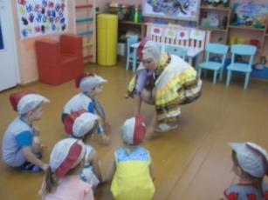
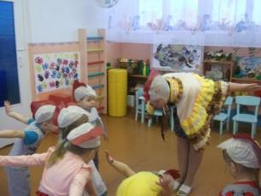
Музыкально-дидактическая игра
«Курица и цыплята»
Вид деятельности – интегрированная (музыкально-художественная, игровая)
Форма проведения – подгрупповая, индивидуальная
Образовательные области – «Музыка», «Социализация», «Коммуникация», «Познание», «Здоровье».
Цели и задачи:
«Музыка»
воспитывать интерес к музыкально-художественной деятельности;
формировать представления о качестве музыкального звука: высота, тембр.
формировать навыки звукоподражания.
«Социализация»
содействовать развитию игровой деятельности, формировать умение принимать игровую задачу, действовать по образцу в соответствии с игровой задачей;
формировать умение соблюдать отдельные элементарные нормы и правила поведения в процессе совместной игры.
«Коммуникация»
формировать интерес к совместной деятельности с взрослыми;
развивать артикуляционный аппарат, речевое дыхание
формировать навыки звукоподражания.
«Познание»
развивать звуковысотное восприятие
расширять кругозор по теме «Домашние животные»: курица, цыплята.
Цыплята пищат (пи-пи), куры клюют, кричат.
«Здоровье»
Формировать привычку ЗОЖ, правильная поза при воспроизведении звука

Slide 7
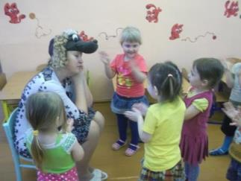
Подвижная игра «Лохматый пес»
Вид деятельности – интегрированная (двигательная, игровая)
Форма проведения – групповая
Образовательные области – «Физическая культура», «Социализация», «Здоровье», «Безопасность», «Коммуникация», «Чтение художественной литературы».
Цели и задачи:
«Физическая культура»
формировать умение двигаться в соответствии с текстом, быстро менять направление движения, бегать, стараясь не попадаться ловящему и не толкать;
воспитывать желание участвовать в подвижных играх, быть аккуратным в движениях и перемещениях;
развивать воображение, двигательное творчество.
«Социализация»
содействовать развитию игровой деятельности, формировать умение выполнять игровые действия, подражая «пёсику»;
формировать умение соблюдать правила игры, согласовывать положительное отношение к требованию взрослого об использовании способа безопасного поведения во время бега.
«Здоровье»
формировать умение переносить в игру правила здоровьесберегающего и безопасного поведения при участии взрослого.
«Безопасность»
приобщить к правилам безопасного поведения в подвижных играх: согласовывать действия, не наталкиваться.
«Коммуникация»
развивать свободное общение со взрослыми и сверстниками;
формировать умение эмоционально-положительно реагировать на просьбы и требования взрослого на необходимость регулировать свое поведение.
«Чтение художественной литературы»
формировать умение договаривать строки стихотворения;
побуждать к заучиванию наизусть коротких стихотворных текстов.
Игровые правила: дети, услышав лай пса убегают от него.

Slide 8
Дидактическая игра «Язык зверей».
Вид деятельности – коммуникативная, игровая.
Форма проведения – подгрупповая, индивидуальная.
Образовательные области: «Коммуникация», «Познание», «Социализация».
Цели и задачи:
«Коммуникация»:
формировать умение общаться со взрослым в процессе совместной деятельности,
активизировать словарь по теме «Домашние животные» (внешний вид, название, действия).
«Познание»
формировать представления о домашних животных (о «языке» зверей).
«Социализация»
формировать умение откликаться на предложение общения;
формировать интерес к совместной деятельности.
«Оборудование»:
Картинки или игрушки по теме: «Домашние животные»: гуси, свиньи, петух, кони, мыши, собаки, кошки.

Slide 9
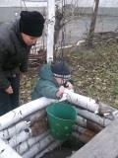
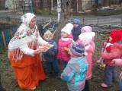
Сюжетно-ролевая игра «Домашние хлопоты»
Вид деятельности – игровая
Форма проведения – групповая
Образовательные области – «Социализация», «Труд», «Коммуникация», «Познание», «Безопасность».
Цели и задачи:
«Социализация»
содействовать развитию игровой деятельности, формировать умение отражать в игре действия взрослого человека.
формировать умение совместно играть в сюжетно-ролевые игры учитывать интересы других при распределении ролей, обговаривать игровые действия, атрибуты, выполнить игровые действия.
«Труд»
формировать представления о труде взрослых в сельской местности;
воспитывать уважительное отношение к труду взрослых в сельской местности.
«Коммуникация»
формировать навыки общения со взрослым и сверстниками;
формировать умение отвечать на вопросы, участвовать в игровом диалоге;
активизировать словарь по теме: «Домашние животные» (название, их признаки, действия.
«Познание»
формировать целостную картину мира по теме: «Домашние животные» (помощь в кормлении домашних животных, бережное отношение к ним).
«Безопасность»
формировать представления об основных источниках опасности при обращении к домашним животным.
Оборудование Овощи, овес, зерно, сено, ведра, тазики.

Slide 10
Беседа о домашнем питомце
Вид деятельности – коммуникативная
Форма проведения – групповая (подгрупповая)
Образовательные области – «Коммуникация», «Познание», «Социализация», «Музыка»
Цели и задачи:
«Коммуникация»
сформировать интерес к предстоящей совместной деятельности;
формировать умение поддержать речевое общение, отвечать на вопросы по теме.
обогащать и активизировать словарь по теме «Домашние животные»
«Познание»
развивать наблюдательность.
сформировать интерес к познавательно-исследовательской деятельности по теме: «Домашний питомец».
отгадывать загадки, выделяя внешний вид, повадки, значение для человека.
воспитывать бережное отношение к животным.
«Социализация»:
формировать умение откликаться на предложение общения.
«Музыка»
формировать навыки звукоподражания.
формировать умение слышать лай собаки в записи.
Оборудование: игрушка – собака. И.К.Т.

Slide 11
Наблюдение за кошкой
(на улице или в группе)
Вид деятельности – познавательно-исследовательская
Форма проведения – групповая, подгрупповая
Образовательные области – «Познание», «Коммуникация», «Социализация»
Цели и задачи:
«Познание»
формировать интерес к познавательно - исследовательской деятельности по теме «Домашние животные», отгадывать загадки.
развивать наблюдательность, формировать умение рассматривать кошку, выделяя характерные особенности.
расширять кругозор по теме «Домашние животные», формировать представление о домашних животных (их внешний вид, повадки, значение для человека).
«Коммуникация»
формировать умение соблюдать нормы и правила поведения в процессе совместного наблюдения.
обогащать и активизировать словарь по теме «Домашние животные»
формировать умение отвечать на вопросы полным предложением.
«Социализация»
формировать навыки общения со взрослым и со сверстниками в процессе наблюдения.

Slide 12
Рассматривание альбома «Домашние животные»
Вид деятельности – познавательно-исследовательская
Форма проведения – подгрупповая (2-3 ребенка)
Образовательные области – «Познание», «Коммуникация», «Труд», «Социализация», «Здоровье».
Цели и задачи:
«Познание» формировать интерес к познавательно-исследовательской деятельности по теме: «Домашние животные».
развивать наблюдательность, формировать умение рассматривать иллюстрации, замечать характерные особенности, задавать уточняющие вопросы.
формировать умение находить сходство и отличие у животного (цвет, величина, назначение).
расширять кругозор по теме: «Домашние животные», формировать представление о домашних животных (внешний вид, повадки, значение для человека).
«Коммуникация»
формировать умение соблюдать отдельные элементарные нормы и правила поведения в процессе совместного рассматривания альбома
формировать умение отвечать на вопросы полным предложением.
обогащать и активизировать словарь по теме: «Домашние животные».
«Труд»
формировать бережное отношение к альбому. (стремление аккуратно рассматривать альбом).
«Социализация» формировать навыки общения со взрослыми и со сверстниками в процессе рассматривания альбома
«Здоровье»
формировать привычку здорового образа жизни (освещенность, осанка, гимнастика для глаз).
«Оборудование»: альбом «Домашние животные», загадки, стихи о домашних животных.

Slide 13
Хоровод «Домашние животные»
Вид деятельности – интегрированная (музыкально-художественная, игровая)
Форма проведения –групповая
Образовательные области – «Музыка», «Социализация», «Коммуникация», «Познание», «Здоровье».
Цели и задачи:
«Музыка»
воспитывать интерес к музыкально-художественной деятельности
формировать умение выполнять движения, подпевать взрослому;
«Социализация»
содействовать развитию игровой деятельности, формировать умение принимать игровую задачу, действовать по образцу в соответствии с игровой задачей.
формировать умение соблюдать отдельные элементарные нормы и правила поведения в процессе совместной игры.
«Коммуникация»
формировать интерес к совместной деятельности со взрослыми со сверстниками,
развивать артикуляционный аппарат, речевое дыхание.
«Познание»
развивать слуховое восприятие;
расширять кругозор по теме: «Домашние животные» (название животных, звукоподражание, изображение животного);
формировать привычку здорового образа жизни: правильная поза при воспроизведении звука.

Slide 14
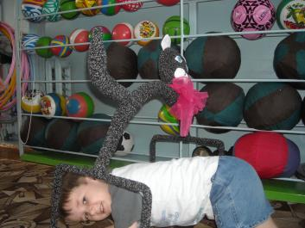
Сюжетно-игровая гимнастика «К бабушке во двор»
Вид деятельности – интегрированная (двигательная, игровая)
Форма проведения – групповая
Образовательные области – «Физическая культура», «Здоровье», «Безопасность», «Социализация», «Познание», «Коммуникация», «Чтение художественной литературы».
Цели и задачи:
«Физическая культура» обогащать двигательный опыт у детей: чередование ходьбы с легким бегом;
укреплять мышцы туловища, ног, плечевого пояса;
развивать вестибулярный аппарат;
формировать умение согласовывать движения с речью;
воспитывать желание сохранять правильную осанку в различных положениях, согласовать действия со сверстниками быть аккуратным в движениях и перемещениях, желание ежедневно выполнять утреннюю гимнастику.
«Социализация» содействовать развитию игровой деятельности, формировать умение имитировать домашних животных.
Воспитывать стремление следовать правилам игры, соотносить свои действия с действиями других детей.
«Здоровье» cохранять и укреплять физическое и психологическое здоровье детей;
воспитывать привычку здорового образа жизни (правильная осанка, дыхательные упражнения).
«Безопасность» формировать представление о правилах с домашними животными;
приобщить к правилам безопасного поведения в процессе игровой гимнастики.
«Познание» формировать представление о домашних животных.
«Коммуникация»
обогащать и активизировать тематический словарь по теме «Домашние животные».
«Чтение художественной литературы»
формировать умение договаривать строки стихотворения
побуждать к заучиванию наизусть коротких стихотворных текстов.

Slide 15
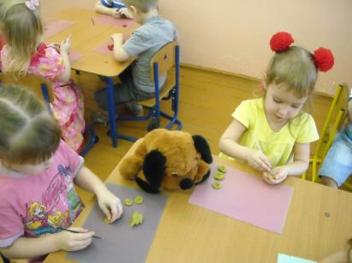
"Печенье для собачки"
Вид деятельности-продуктивная
Форма проведения-подгрупповая
Образовательные области "Художественное творчество« ,"Познание« ,"Коммуникация",
"Социализация", «Физическая культура", "Здоровье".
Цели и задачи:
"Художественное творчество« -формировать умение раскатывать пластилин круговыми движениями, сплющивать шарик, сдавливая его ладонями, держать рабочее место в порядке.
Познание:
-развивать позновательно-иследовательскую деятельность, формировать умения отгадывать загадку;(про собачку). -расширять кругозор детей,формировать представление о домашних животных.
"Коммуникация"
-развивать свободное общение со взрослыми и со сверстниками, воспитывать желание взаимодействовать со сверстниками;
-формировать умение поддерживать речевое общение, отвечать на вопрос полным(простым)предложением.
"Социализация"
-формировать умение принимать критические замечания относительно результатов собственной деятельности.
-поддерживать стремление научиться, что-то сделать и радостное ощущение возрастающей умелости.
"Физическая культура"
-развивать воображение, двигательное творчество. -развивать мелкую моторику, координацию движения руки. -обогащать двигательный опыт детей;
"Здоровье"
-формировать умение переносить в игру правила здоровьесберегающего и безопасного поведения при участии взрослого;
-формировать привычку здорового образа жизни: правильная поза при работе за столом физкультминутка.
Оборудование:
доски, пластилин(глина),стержень.

Slide 16
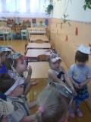
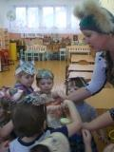
Художественная литература и Развитие речи. "Ознакомление со стихотворением С.Я.Маршак "Перчатки"
Вид деятельности-коммуникативная,
Форма проведения- подгрупповая.
Образовательные области:"Коммуникация","Безопасность","Познание","Социализация", "Чтение художественной литературы",« Физическая культура".
Цели и задачи:
"Коммуникация"
-развитие свободного общения со взрослыми и со сверстниками;
-формировать умение поддерживать беседу, высказывать свое мнение, отвечать на вопросы полным предложением;
-обогащать и активизировать словарь: грустные, жалобные, плакали, веселые ,радостные, смеялись. -чтение по ролям.
"Безопасность"
-приобщить к правилам безопасного поведения в игре: согласовать действия, не наталкиваться.
"Познание"
-расширить кругозор детей, формировать представление о кошках(котятах).
"Социализация"
-содействовать развитию игровой деятельности, формировать умение; -распределять роли, отбирать атрибуты игры, строить необходимую игровую среду, договариваться в процессе игры; -выполнять действия в определенной последовательности, действовать по образу в соответствии с игровой задачей; -формировать умение согласовать свои действия с действиями сверстников(ритм стихотворения)
"Чтение художественной литературы"
-побуждать к заучиванию наизусть С.Л.Маршак "Перчатки", у частие в игре-драматизации по сюжетам.
"Физическая культура"
-воспитывать желание выразительно двигаться;
-формировать умение: ходить и бегать небольшими группами.
-воспитывать потребность в правильном выполнении движений;
"

Slide 17
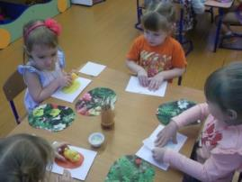
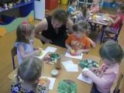
Сенсорное воспитание(аппликация) "Коврики для щенят".
Вид деятельности-продуктивная,
Форма проведения-подгрупповая,
Образовательные области: "Художественное творчество","Познание","Коммуникация","Социализация","Физическая культура", "Здоровье".
Цели и задачи:
"Художественное творчество"
-формировать умение создавать композицию :аккуратно наносить клей с изнаночной стороны, наклеивать на лист лицевой стороной кверху, приглаживать тряпочкой, держать рабоче е место в порядке.
"Познание"
-развивать представление об основных геометрических фигурках. (круг и овал, квадрат и прямоугольник)
-формировать элементарные математические представления: об ориентировке в пространстве(вверху,в середине, слева-справа...)
"Коммуникация"
Развивать свободное общение со взрослыми и со сверстниками, воспитывать желание взаимодействовать со сверстником.
"Социализация"
поддерживать стремление научиться, что-то сделать и радостное ощущение возрастающей умелости.
-содействовать развитию игровой деятельности, формировать умение; принимать игровую задачу, выполнять задачу, выполнять действия в определенной последовательности, действовать по образу в соответствии с игровой задачей.
"Физическая культура"
Воспитывать желание: сохранять правильную осанку. быть аккуратным в движениях и перемещениях;
развивать мелкую моторику, координацию движения руки.
"Здоровье"
-формировать умение переносить в игру правила здоровьесберегающего и безопасного поведения при участии взрослого;

Slide 18
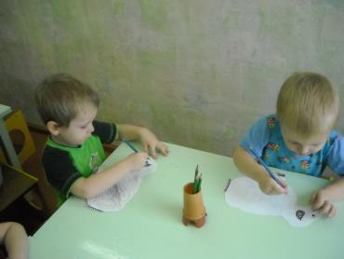
Рисование "Овечка".
Вид деятельности-продуктивная;
Форма проведения-подгрупповая.
Образовательные области:
"Художественное творчество",« Познание", "Социализация", «Коммуникация",« Здоровье","Физическая культура".
Цели изадачи:
"Художественное творчество"
формировать умения, заполнять плавной, округлой, непрерывной линией, закрашивать, не выступая за контур;
«Социализация"
-содействовать развитию игровой деятельности, формировать умение
принимать игровую задачу, выполнять действия в определенной последовательности, действовать по образу
в соответствии с игровой задачей, играть на темы из окружающей жизни формировать умение соблюдать отдельные элементарные нормы и правила поведения в процессе непосредственно-образовательной деятельности;
-поддерживать стремление научиться что-то сделать и радостное ощущение возрастающей умелости.
"Познание".
-расширять кругозор детей, формировать представление о домашнем животном(овечке).
"Коммуникация"
-развивать свободное общение со взрослыми и со сверстниками, воспитывать желание взаимодействовать со сверстниками, формировать умение принимать критические замечания относительно результатов собственной деятельности, формировать умение поддерживать речевое общение.
"Физическая культура"
-развивать воображение, двигательное творчество. Развивать мелкую моторику, координацию движение руки.
-обогащать двигательный опыт детей;
"Здоровье".
-формировать умение переносить в игру правила здоровьесберегающего и безопасного поведения при участии взрослого
-формировать привычку здорового образа жизни: правильная поза при работе за столом физкультминутка.
Оборудование:
простой карандаш по количеству детей, шаблон овечки
(размером с альбомный лист).

Slide 19
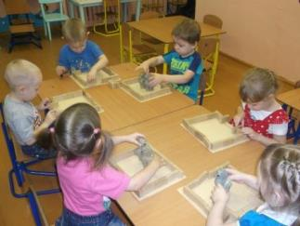
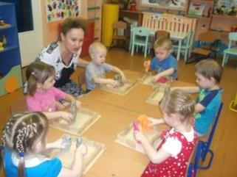
Конструирование
"Соединение конструирования с прослушиванием музыки"
Вид деятельности-интегрированная(продуктивная/конструктивная, игровая)
Форма проведения-подгрупповая.
Образовательные области:« Познание",« Музыка",« Социализация",« Коммуникация",
"Физическая культура", "Здоровье",« Безопасность", "Художественное творчество".
Цели и задачи:
"Познание"
-развивать конструктивную деятельность, формировать умения, конструировать постройку по замыслу;
-планировать последовательность деятельности, правильно называть детали строительного конструктора;
-рассказывать о созданных конструкциях; обыгрывать постройку.
"Социализация"
-содействовать развитию игровой деятельности; формировать умение соблюдать отдельные элементарные нормы и правила ,поведения в процессе непосредственно-образовательной деятельности; поддерживать стремление научиться, что-то сделать, и радостное ощущение возрастающей умелости.
"Музыка"
-формировать умение сосредоточенно слушать музыку; передавать в постройке общего настроения вызванного музыкой и возникших при прослушивании образов.
"Коммуникация"
-воспитывать желание взаимодействовать со сверстником; формировать умение принимать критические замечания
относительно результатов собственной деятельности. Обогащать активировать словарь: ворота, высокие, низкие ,широкие, узкие, кубик, кирпичик...,формировать умение поддерживать речевое общение, рассказывать о созданных конструкциях.
"Физическая культура"
-воспитывать умение переносить в игру правила здоровьесберегающего и безопасного поведения при участии взрослого;
-формировать привычку здорового образа жизни: правильная поза при работе за столом(не горбиться)физкультминутка.
"Безопасность» формировать умение строить безопасную устойчивую конструкцию.
"Художественное творчество« развивать творческое воображение, формировать умение самостоятельно
выбирать способы конструирования.
Материал: набор разнообразных деталей, запись веселой, жизнерадостной, ритмичной музыки, мелкие игрушки.

Slide 20
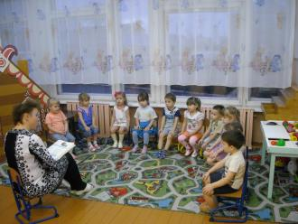
Ознакомление с окружающим миром и о себе.
"Что мы знаем о домашних животных "
Вид деятельности-позновательно-исследовательская;
Форма проведения-подгрупповая;
Образовательные области: "Познание", "Коммуникация", "Социализация",
"Физическая культура", "Здоровье".
Цели и задачи:
"Познание"
-развивать позновательно-иследовательскую деятельность, формировать
умения зрительно обследовать предметы(их внешний вид, повадки,
значение для человека);
-расширять кругозор детей, формировать представление о домашних
животных;
-воспитывать бережное отношение к животным.
"Коммуникация"
-развивать свободное общение со взрослыми и со сверстниками;
-активизировать словарь: кошка-котята, собака-щенята;
-формировать умение поддерживать речевое общение, отвечать на вопрос
полным предложением, составлять рассказ из 3-4предложений,отгадывать загадки.
"Социализация"
-развивать игровую деятельность;
-формировать умение общения; выполнять игровые действия.
"Физическая культура"
-воспитывать желание сохранять правильную осанку.
"Здоровье"
-формировать умение переносить в игру правила здоровьесберегающего и безопасного поведения при участии взрослого.
Материал:
игрушки(собака, кошка, корова,курица),картинки с изображениями этих
животных в естественной обстановке, салфетка,загадки о

Slide 21
НОД «В гости к бабушке»
Вид деятельности – интегрированная (музыкально-художественная, игровая)
Форма проведения – групповая
Образовательные области – «Музыка», «Социализация», «Познание», «Коммуникация», «Физическая культура», «Здоровье», «Безопасность», «Чтение художественной литературы».
Цели и задачи:
«Музыка» воспитывать интерес к музыкально-художественной деятельности;
развивать чувства ритма, мелодический и тембровый слух, интонационную выразительность и динамику, навыки звукоподражания.
«Социализация» развивать игровую деятельность, формировать умение действовать в игре с правилами по образцу;
формировать умение соблюдать отдельные элементарные нормы и правила поведения в игре.
«Познание» расширять кругозор детей, формировать представление о домашних животных.
«Коммуникация» развивать свободное общение со взрослыми и со сверстниками, воспитывать желание взаимодействовать со сверстником; формировать умение поддерживать речевое общение.
«Физическая культура» обогащать двигательный опыт у детей;
воспитывать желание выразительно двигаться, быть аккуратным в движениях и перемещениях.
«Здоровье» формировать умение переносить в игру правила здоровъесберегающего и безопасного поведения при участии взрослого
«Безопасность» формировать представление о необходимости быть внимательным с домашними животными
«Чтение художественной литературы» воспитывать интерес к заучиванию коротких стихотворных текстов
«Оборудование»
игрушки: кошка, собака, курица, петушок, коза .самодельные маракасы. СДР (диски), использование мультимедиа

Slide 22
Используемые ресурсы:
http://s018.radikal.ru/i519/1304/3e/4bb97ff07cca.png
http://i022.radikal.ru/1304/0b/005110753ae9.png
http://img-fotki.yandex.ru/get/4126/981986.29/0_833e9_d1cacb4b_orig

